Slide 1


Slide 2


Slide 3
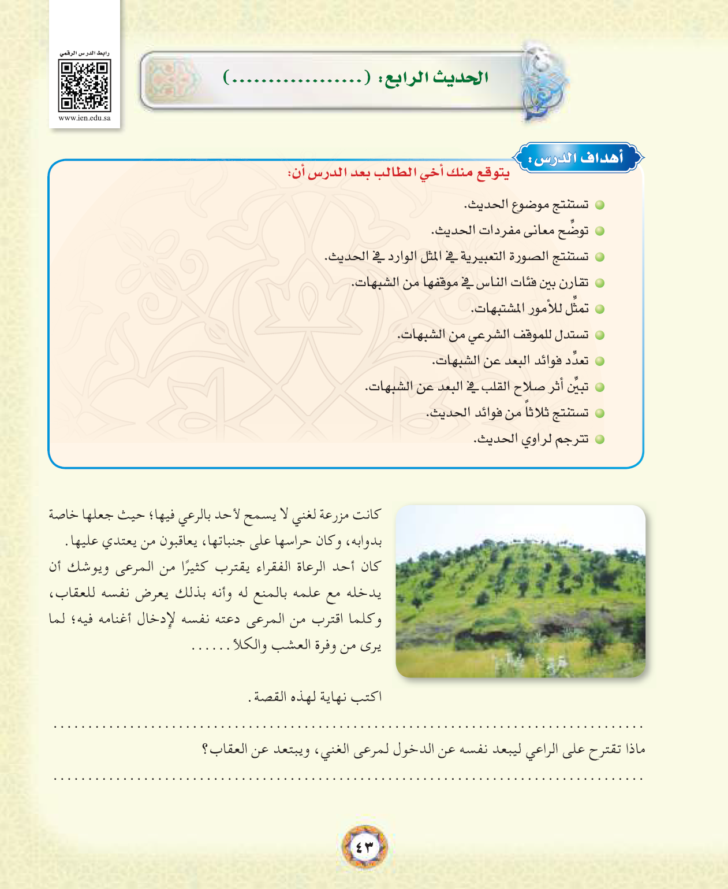
البعد عن الشبهات
ستدخل أغنامه إلى المرعى الخاص لشدة قربه وينال العقوبة
أن يبتعد بأغنامه كثيرا من المرعى الخاص حتى يسلم

Slide 4
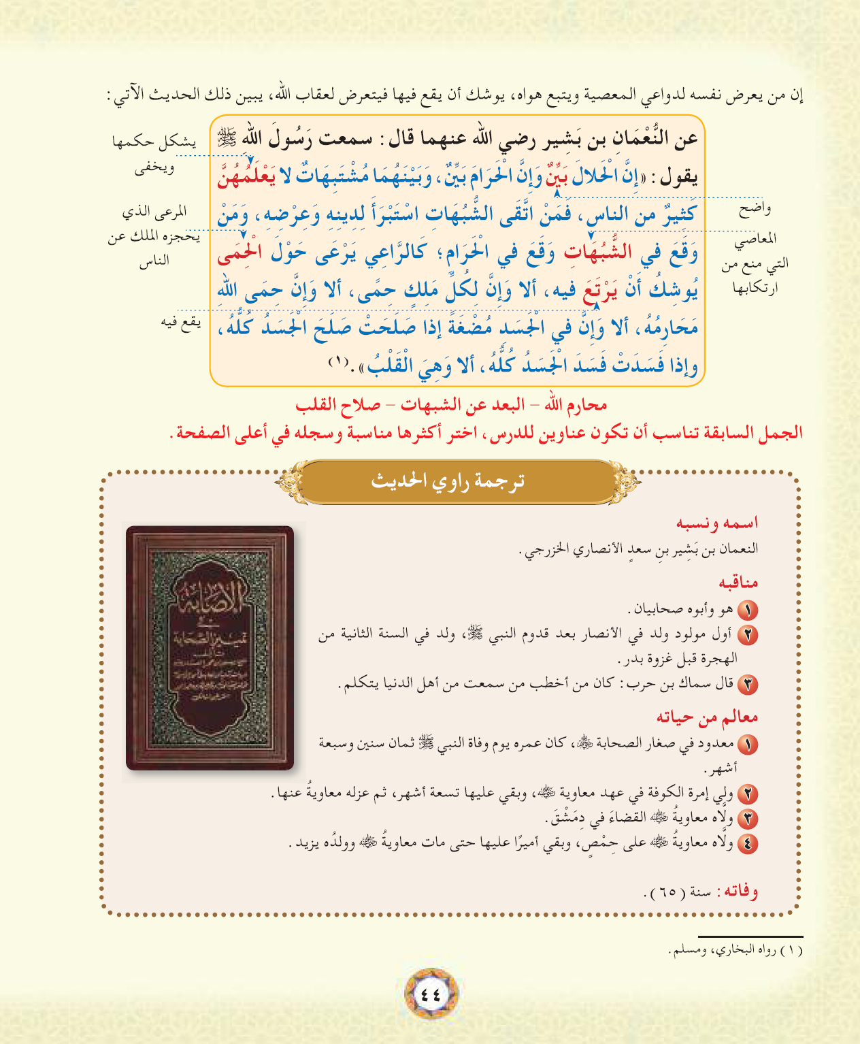
س: ما اسمه ؟ ما مناقبه ؟ متى توفي ؟

Slide 5
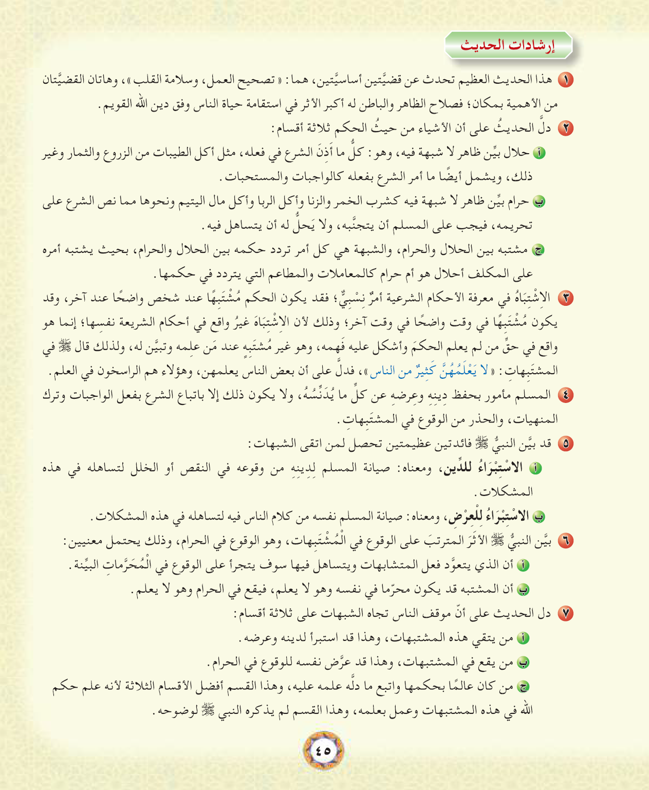
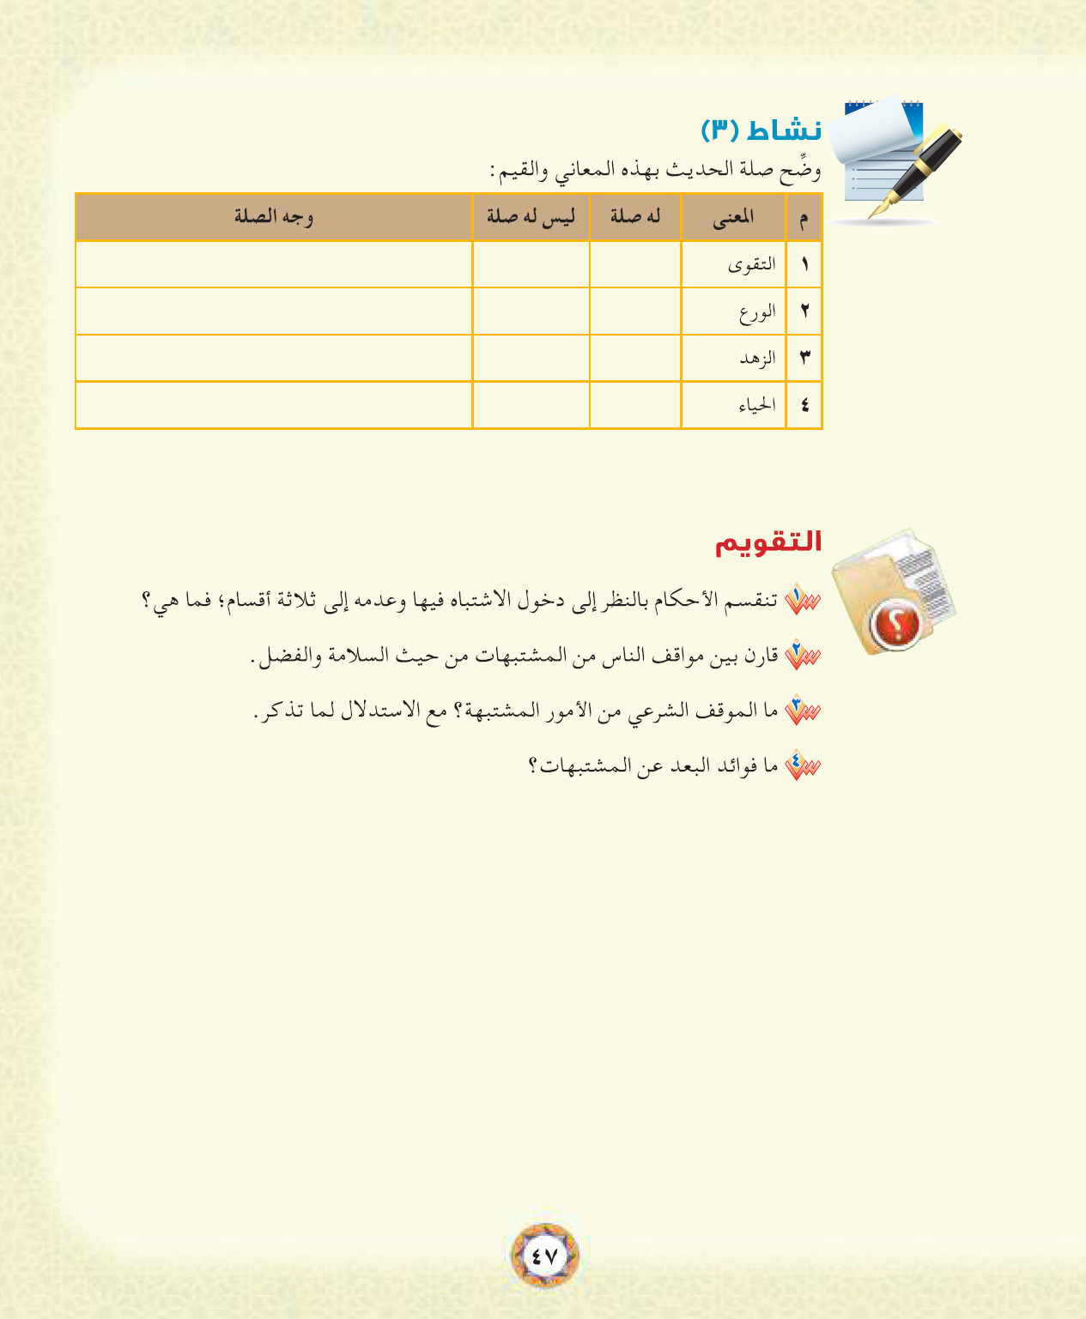
ج1:
ج2:

Slide 6
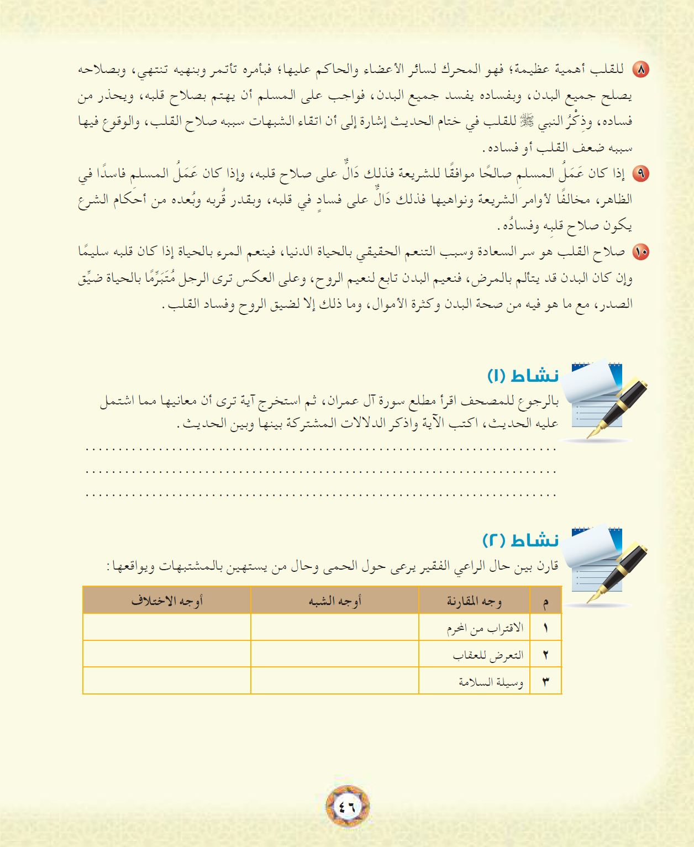

﴿ هُوَ الَّذِي أَنْزَلَ عَلَيْكَ الْكِتَابَ مِنْهُ آيَاتٌ مُحْكَمَاتٌ هُنَّ أُمُّ الْكِتَابِ وَأُخَرُ مُتَشَابِهَاتٌ ﴾
x

Slide 7

التورع والتقوى
يحجزان صاحبهما عن المشبهات والوقوع في الحرام




ج3: هو البعد عنها واجتنابها حتى يتبين فيها بسؤال العلماء
والدليل: قول النبي  « فمن اتقى الشبهات فقد استبرئ لدينه وعرضه »
ج4:

